Slide 1

20-21第二次牧民常會
2021年1月23日

Slide 2

時間表：
09:30 祈禱 導言 慈幼會會長的話
09:45 主題分享：認識《願祢受讚頌》通諭II
10:45 小休
11:00 經驗分享：如何推動綠色環境
11:40 介紹2021傳教節
12:00 慈青資訊/Green Alliance
祈禱
12:20 完結

Slide 3
創 2:7,15-17
上主天主用地上的灰土形成了人，在他鼻孔內吹了一口生氣，人就成了一個有靈的生物。……
上主天主將人安置在伊甸的樂園內，叫他耕種，看守樂園。上主天主給人下令說：「樂園中各樹上的果子，你都可吃，只有知善惡樹上的果子你不可吃，因為那一天你吃了，必定要死。」

Slide 4
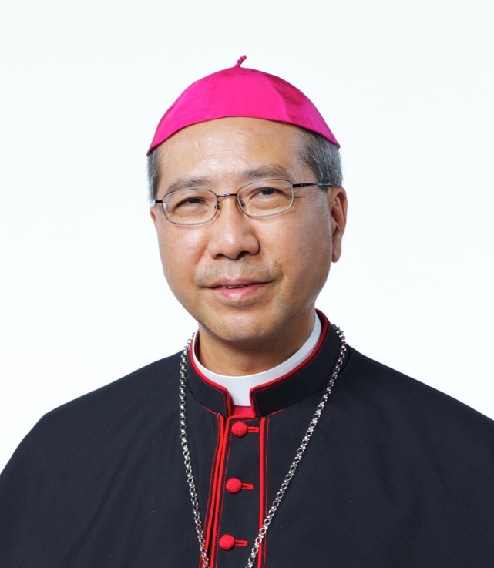

主講者：
香港教區
夏志誠輔理主教

Slide 5
20-21第二次牧民常會
2021年1月23日

Slide 6




傳教節 — 羅鳴道神父

Slide 7
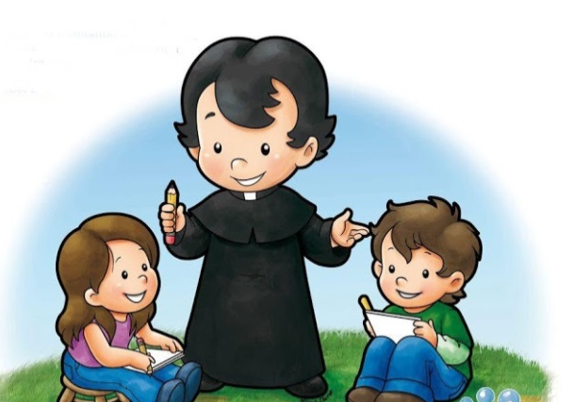
慈青資訊(老師)
05/03/2021 牧民助理工作坊(上午)
                @聖母樓
29/05/2021 牧民常會(三)

Slide 8
慈青資訊(老師)
資源 http://sdbei.no-ip.org
  Youcat ppt
物資表
Youtube Channel:慈幼家庭, 青適角落
Facebook:
  Salesian Youth Movement China Province慈幼青年運動
  慈幼家庭
慈青會籍申請表

Slide 9
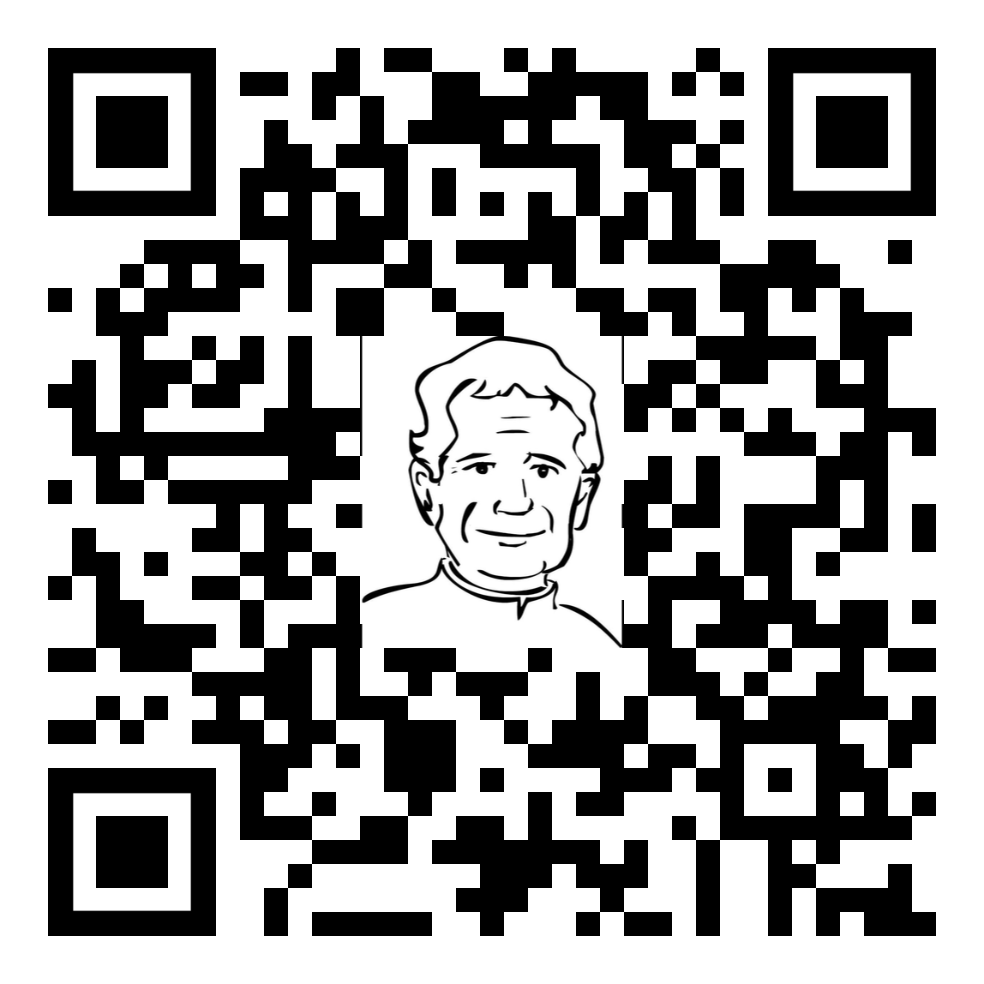
檢討

Slide 10

為我們大地祈禱經文
全能的主，祢臨在於宇宙萬物，以及最卑微的受造物中。祢以祢的柔和溫婉籠罩天地萬物，求祢傾注祢愛的力量，使我們能夠保護生命及美善。求祢使我們滿溢平安，好讓我們能夠彼此以兄弟姐妹相待，而且己所不欲，勿施於人。哦，弱小者的主，請助我們拯救這世上被拋棄和被遺忘的人，他們是祢的眼中瑰寶。

Slide 11

請癒合我們的生命，好讓我們能保護世界，而非從中掠奪，好讓我們能播種美善，而非污染破壞。求祢打動那些只因貪圖利益就犧牲弱小者和大地的人的心。求祢教導我們發現萬物的價值，默觀祢的化工時讚嘆不已，並承認在邁向祢永恆光輝的旅途上，我們與每一個受造物都是緊密相連。我們感謝祢天天與我們同在。在我們為公義、仁愛及和平的奮鬥中，求祢支持我們。

Slide 12
20-21第二次牧民常會
2021年1月23日

